Slide 1
ỨNG DỤNG HỌC SÂU TRONG BÀI TOÁN TÁCH TỪ TIẾNG VIỆT
Đồ án tốt nghiệp
Sinh viên thực hiện : Lương Tuấn Dũng
Lớp CNTT-TT 2.03 - K59
Giáo viên hướng dẫn: TS. Nguyễn Kiêm Hiếu

Slide 2
Nội dung trình bày
1. Giới thiệu đề tài
2. Các phương pháp giải quyết bài toán
3. Thử nghiệm và đánh giá
4. Kết luận

Slide 3
1. Giới thiệu đề tài
Bài toán tách từ
Tách từ là bài toán chia nhỏ văn bản đầu vào thành các từ thành phần
Từ là đơn vị nhỏ nhất, có cấu tạo ổn định, mang nghĩa hoàn chỉnh, được dùng để cấu tạo nên câu
Ví dụ:
input: học sinh học sinh học
output: học_sinh học sinh_học
1
Notes:
Đối với tiếng Việt
- khoảng trắng dùng để phân tách âm tiết, từ được cấu thành bởi một hoặc nhiều âm tiết
- một âm tiết có nhiều cách kết hợp với các âm tiết khác để tạo thành các từ có ý nghĩa hoàn toàn khác nhau
Với ví dụ 2: ... âm tiết học và sinh có thể ghép thành từ học sinh, sinh học với ý nghĩa hoàn toàn khác nhau, tuy nhiên chỉ có một cách tách từ duy nhất đảm bảo mặt ngữ nghĩa cho câu đó là
chính vì sự nhập nhằng này khiến cho bài toán tách từ là thách thức tron tiếng Việt

Slide 4
1. Giới thiệu đề tài
Mục tiêu đề tài
Thử nghiệm, áp dụng các mô hình học sâu để giải quyết bài toán tách từ trong tiếng Việt
Đề xuất mô hình mới dựa trên học sâu áp dụng cho bài toán
Đưa ra mô hình học sâu có kết quả cạnh tranh được với các mô hình tách từ hiện tại
2
Notes:
với việc lựa chọn đề tài …
mục tiêu đặt ra bao gồm …
Q:
- mô hình mới là gì? điểm gì là mới?
- tại sao lại cạnh tranh? kết quả hiện tại tới đâu?

Slide 5
2. Các phương pháp giải quyết bài toán
Tổng quan
Mô hình tách từ tốt nhất cho tiếng Việt:
UETSegmenter (f1-score = 97.87) kết hợp longest matching và linear regression [1]
RDRSegmenter (f1-score = 97.90) dựa trên cây SCRDR (Single Classification Ripple Down Rules)[2]
Mô hình sử dụng deeplearning kết hợp thông tin từ điển:
Long Short-Term Memory for Japanese Word Segmentation [3]
Neural Networks Incorporating Dictionaries for Chinese Word Segmentation [4]
3
[1] T. P. Nguyen and A. C. Le, A hybrid approach to Vietnamese word segmen- tation, in IEEE RIVF International Conference on Computing Communica- tion Technologies, Research, Innovation, and Vision for the Future (RIVF), pages 114-119, 2016
[2] Dat Quoc Nguyen and Dai Quoc Nguyen and Thanh Vu and Mark Dras and Mark Johnson, A Fast and Accurate Vietnamese Word Segmenter, Pro- ceedings of the 11th International Conference on Language Resources and Evaluation (LREC 2018), pages 2582-2587.
[3] Yoshiaki Kitagawa, Mamoru Komachi, Long Short-Term Memory for Japanese Word Segmentation, PACLIC 2018, 10 pages
[4] Qi Zhang, Xiaoyu Liu, Jinlan Fu. Neural Networks Incorporating Dictionaries for Chinese Word Segmentation. AAAI 2018
Notes:
- LSTM cho tách từ tiếng Nhật
- mạng nơ-ron kết hợp từ điển cho tách từ tiếng Trung Quốc
- mô hình deep learning có sử dụng thông tin từ điển

Slide 6
2. Các phương pháp giải quyết bài toán
Hướng tiếp cận
Xử lý bài toán tách từ như một bài toán gán nhãn chuỗi
Ví dụ: nhãn B-I
input: Thành_phố Hồ_Chí_Minh là thành_phố lớn thứ nhất Việt_Nam
output: B I B I I B B I B B B B I
Ví dụ: nhãn B-I-E
input: Thành_phố Hồ_Chí_Minh là thành_phố lớn thứ nhất Việt_Nam
output: B E B I E B B E B B B B E
4

Slide 7
2. Các phương pháp giải quyết bài toán
Mô hình
Classifier
Bi-LSTM
Input features
Mô hình chính sử dụng Bi-directional Long Short-Term Memory (BiLSTM)
Thay đổi mô hình: thay đổi biểu diễn đặc trưng đầu vào, bộ phân loại và thiết lập tham số mô hình
5

Slide 8
2. Các phương pháp giải quyết bài toán
Đặc trưng đầu vào
Biểu diễn mức âm tiết:
Fasttext vector
Language model vector
Biểu diễn mức ký tự:
CharCNN vector
Làm giàu thông tin đầu vào:
Vector từ điển
Vector Pointwise Mutual Information (PMI)
Bộ phân loại
Softmax
Conditional Random Fields (CRFs)
6

Slide 9
3. Thử nghiệm và đánh giá
Tập dữ liệu
Tập 48k: gồm 47836 câu được lấy từ bộ dữ liệu VLSP 2013 sau khi đã loại bỏ đi header và chỉ giữ lại nội dung văn bản. Tập dữ liệu được chia thành train, dev, test với kích thước tương ứng 33060, 7367, 7509 câu
Tập 75k: dùng toàn bộ tập VLSP làm tập train và dev. Tập test gồm 2120 câu được lấy từ 10 files 800001.seg tới 800010.seg từ tập test cho bài toán gán nhãn từ loại được công bố trong hội thảo VLSP năm 2013
Tập zing news: gồm 8,7 triệu câu được thu thập từ nguồn zing news
Từ điển: vietnamese lexicon [1] và vietnamese wordlist [2] gồm 75827 từ
[1] Le, H. P., Nguyen, T. M. H., Roussanaly, A., and Ho, T. V., A hybrid approach to word segmentation of Vietnamese texts, In Proceedings of the 2nd International Conference on Language and Automata Theory and Applications, pages 240–249.
[2] Van-Duyet Le, vietnamese-wordlist, https://vietnamese-wordlist.duyet.net
7

Slide 10
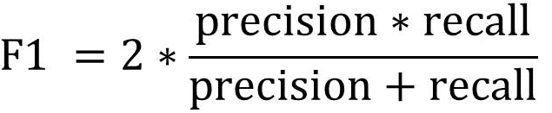
3. Thử nghiệm và đánh giá
Phương pháp đánh giá
Sử dụng độ đo precision, recall và f1 score:
Precision được tính bằng số lượng từ gán nhãn đúng trên số lượng từ mô hình dự đoán ra
Recall được tính bằng số lượng từ gán nhãn đúng trên số lượng từ thực tế có trong câu
F1 score:
8

Slide 11
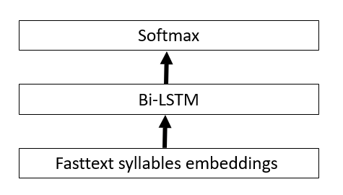
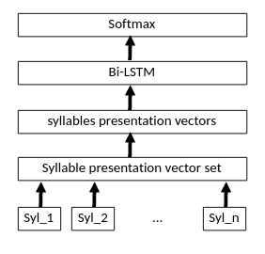
3. Thử nghiệm và đánh giá
Thử nghiệm 1
Tập vector biểu diễn mức âm tiết
a
ai
anh
...
...
xôi
xụp
yên
Huấn luyện mô hình fasttext thông qua thư viện Gensim trên tập zing news
Sử dụng thư viện tensorflow xây dựng kiến trúc mạng
Kết quả trên tập 48k nhãn B-I:
fasttext
precision | recall | F1 score
96.07 | 96.88 | 96.48
zing new corpus
9
Notes:
thực hiện pretrain mô hình fasttext trên tập dữ liệu zing news thu được tập vector biểu diễn mức âm tiết

Slide 12
3. Thử nghiệm và đánh giá
Thử nghiệm 1
Huấn luyện mô hình fasttext thông qua thư viện Gensim trên tập zing news
Sử dụng thư viện tensorflow xây dựng kiến trúc mạng
Kết quả trên tập 48k nhãn B-I:
precision | recall | F1 score
96.07 | 96.88 | 96.48
10
Notes:
với mỗi âm tiết thuộc câu đầu vào, ta lấy ra vector biểu diễn tương ứng từ tập này để làm đầu vào cho mô hình Bi-LSTM
bộ phân loại sử dụng là softmax
công thức softmax

Slide 13
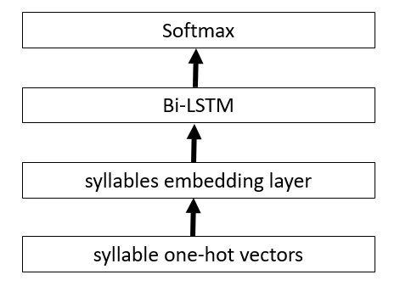
3. Thử nghiệm và đánh giá
Thử nghiệm 2
Vector biểu diễn mức âm tiêt được huấn luyện cùng mô hình thông qua tầng nhúng mức âm tiết
Kết quả trên tập 48k nhãn B-I:
precision | recall | F1 score
96.54 | 96.83 | 96.68
11
Notes:
với thử nghiệm 2 ta không thực hiện pretrain mà vector biểu diễn mức âm tiết sẽ được huấn luyện cùng với mô hình chính
âm tiêt đầu vào được biểu diễn dưới dạng các 1 hot vectors
sau đó đưa qua tầng embedding mức âm tiết để lấy ra các vector embedding tương ứng với các âm tiết trước khi đưa vào ...

Slide 14
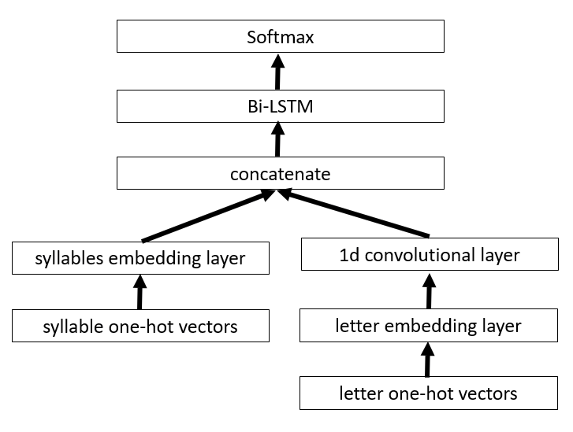
3. Thử nghiệm và đánh giá
Thử nghiệm 3
Vector biểu diễn mức ký tự được học thông qua tầng nhúng mức ký tự
Vector đặc trưng mức ký tự của từng âm tiết được trích rút thông qua mạng 1D CNN
Kết quả trên tập 48k nhãn B-I:
precision | recall | F1 score
96.95 | 97.32 | 97.13
12
Notes:
Thử nghiệm 3 ta đưa thêm thông tin mức ký tự vào mô hình
mỗi âm tiết được tách ra thành các ký tự
mỗi ký tự được biểu diễn dưới dạng 1 hot vector
các 1 hot vector này được đưa qua tầng embedding mức ký tự để lấy ra vector biểu diễn mức ký tự
các vector biểu diễn mức ký tự sau đó được đưa qua mạng 1dCNN để học ra vector đặc trưng mức ký tự
vector đặc trưng mức ký tự sau đó được ghép nối với vector biểu diễn mức âm tiết làm đầu vào cho mạng Bi-LSTM
đưa qua 1 mạng 1d cnn để học ra vector đặc trưng mức ký tự của âm tiết tạo bởi các ký tự đó

Slide 15
3. Thử nghiệm và đánh giá
Thử nghiệm 3
Thống kê trên tập test ta thấy mô hình còn tồn tại 3 dạng lỗi:
Từ chưa từng xuất hiện trong tập train
Từ đã xuất hiện trong tập train
Từ xuất hiện trong tập train nhưng được viết dưới dạng khác (viết hoa hoặc viết thường) chiếm 1401/4514 từ sai
Thử nghiệm đưa toàn bộ dữ liệu về cùng dạng (viết thường) trên nửa đặc trưng đầu vào (đầu vào ký tự hoặc đầu vào âm tiết)
Kết quả trên tập 48k nhãn B-I:
 | precision | recall | F1 score
Lower character | 96.57 | 97.20 | 96.89
Lower syllable | 96.74 | 97.42 | 97.08
13
Notes:
- Ta cần giúp mô hình nhận biết được hai dạng viết khác nhau này là của cùng một âm tiết, tuy nhiên vẫn giữ lại được thông tin khác nhau giữa chúng
- kết quả thu được thấp hơn so với thử nghiệm trước đó, do đó cách tiếp cận này không đem lại hiệu quả

Slide 16

3. Thử nghiệm và đánh giá
Thử nghiệm 4
Cải tiến mô hình bằng cách thay thế bộ phân loại softmax bằng CRFs
Kết quả trên tập 48k nhãn B-I
precision | recall | F1 score
96.84 | 97.26 | 97.05
14
Notes:
Với thử nghiệm 4, ta cải tiến mô hình bằng cách sử dụng bộ phân loại CRFs, do CRF có khả năng học được quan hệ trên nhãn

Slide 17
3. Thử nghiệm và đánh giá
Thử nghiệm 4
Việc sử dụng nhãn B-I không đem lại thông tin quan hệ trên nhãn ngoại trừ nhãn I không thể xuất hiện ở đầu câu
=> Sử dụng nhãn B-I-E cho huấn luyện và đánh giá
Kết quả trên tập 48k nhãn B-I-E:
 | precision | recall | F1 score
Nhãn B-I | 96.84 | 97.26 | 97.05
Nhãn B-I-E | 97.11 | 97.47 | 97.29
15
Notes:
Do đó ta sử dụng 3 nhãn B-I-E để cung cấp nhiều thông tin hơn cho CRFs

Slide 18
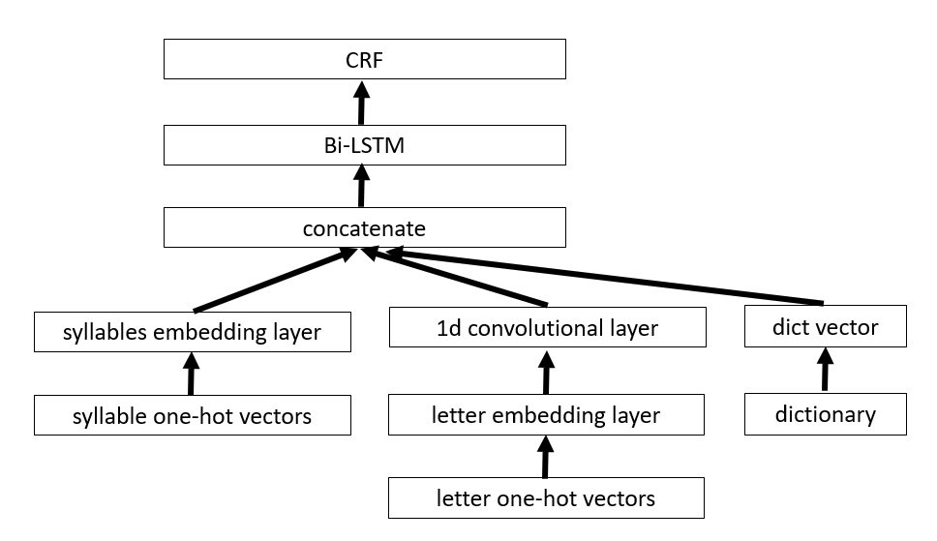
3. Thử nghiệm và đánh giá
Thử nghiệm 5
1
0
1
1
0
S(t-2).S(t-1).S(t)
S(t-1).S(t)
S(t-1).S(t).S(t+1)
S(t).S(t+1)
S(t).S(t+1).S(t+2)
Đưa thêm thông tin từ điển làm đầu vào cho mô hình thông qua vector từ điển
Kết quả trên tập 48k nhãn B-I-E
precision | recall | F1 score
98.07 | 98.40 | 98.23
16
Notes:
- Thử nghiệm 5 ta đưa thêm thông tin từ điển làm đầu vào cho mô hình thông qua vector từ điển
- vector từ điển gồm 5 chiều, mỗi chiều mang giá trị 0 hoặc 1 thể hiện việc kết hợp giữa âm tiết hiện tại và các âm tiết xung quanh có tạo thành 1 từ trong từ điển hay không
- ví dụ với vector từ điển trên hình, chiều đầu tiên có giá trị 1 thể hiện âm tiết hiện tại kết hợp với 2 âm tiết trước đó tạo thành 1 từ xuất hiện trong từ điển
- vector từ điển sau đó được ghép nỗi với vector biểu diễn mức âm tiết và vector đặc trưng mức ký tự làm đầu vào cho mạng BiLSTM
đưa ra số cụ thể với từ 2 âm tiết và 3 âm tiết
Trong số các từ >= 2 âm tiết: từ có 2 âm tiết chiếm đến 84%, từ có 3 âm tiết chiếm 6% => tổng 90%
với các từ >= 4 âm tiết, chủ yếu là thành ngữ, quán ngữ cấu tạo đặc biệt và thường mô hình ít sai với loại này

Slide 19
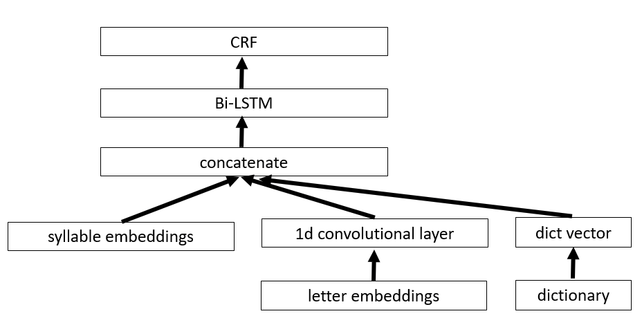
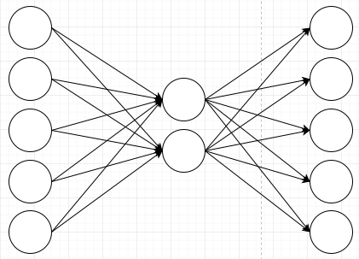
3. Thử nghiệm và đánh giá
Thử nghiệm 6
one-hot vector of syllable Si
one-hot vector of syllable Si+1
Tôi | yêu | Việt | Nam
Tôi | Yêu | Việt | Nam
Tôi | Yêu | Việt | Nam
Tôi | Yêu | Việt | Nam
0
0
yêu
Việt
Nam
END
1
hidden layer weights
0
0
0
0
0
0
1
Pretrain vector biểu diễn mức âm tiết trên tập zingnews thông qua xây dựng mô hình language model
Sử dụng hidden layer weights làm tập vector biểu diễn mức âm tiết
17
Notes:
Thử nghiệm 6 thực hiện pretrain vector biểu diễn mức âm tiết trên tập zingnew thông qua quá trình xây dựng language model
Mô hình sử dụng mạng nơ-ron 1 tầng ẩn, đầu vào là 1-hot vector của âm tiết taị vị trí hiện tại, đầu ra là 1-hot vector của âm tiết kế tiếp trong câu
Sau quá trình huấn luyện, trọng số tầng ẩn được sử dụng làm tập vector biểu diễn mức âm tiết

Slide 20
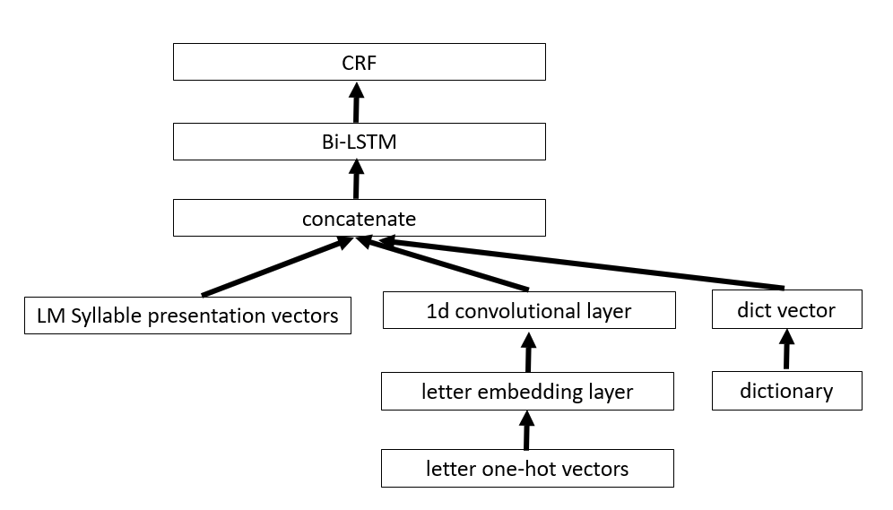
3. Thử nghiệm và đánh giá
Thử nghiệm 6
Pretrain vector biểu diễn mức âm tiết trên tập zingnews thông qua xây dựng mô hình language model
Sử dụng hidden layer weights làm tập vector biểu diễn mức âm tiết
Kết quả trên tập 48k nhãn B-I-E
precision | recall | F1 score
98.25 | 98.56 | 98.41
18

Slide 21
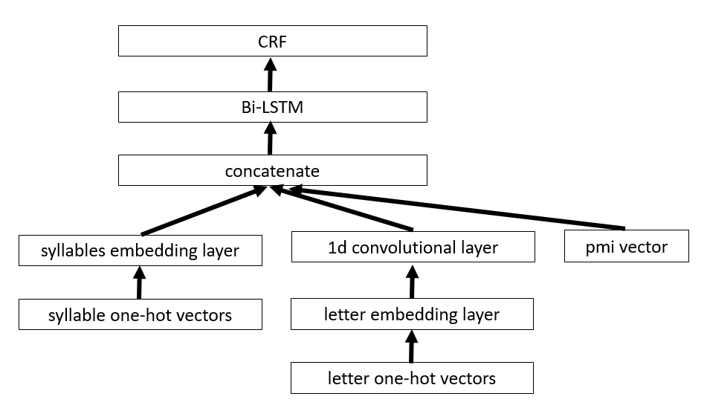

3. Thử nghiệm và đánh giá
Thử nghiệm 7
Mô phỏng lại vector từ điển bằng vector pmi
Giá trị xác suất để tính pmi được thống kê trên tập zing news
19
Notes:
Mô phỏng lại vector từ điển bằng vector pmi, trong đó mỗi chiều của vector từ điển được thay bằng giá trị pmi tương ứng của cách kết hợp các âm tiết đó
Giá trị xác suất để tính pmi được thống kê trên tập zing new

Slide 22
3. Thử nghiệm và đánh giá
Thử nghiệm 7
Kết quả trên tập 48k nhãn B-I-E
precision | recall | F1 score
95.66 | 96.90 | 96.28
Nguyên nhân do dựa vào giá trị pmi không có khả năng phân biệt được kết hợp âm tiết nào sẽ tạo ra từ
ví dụ:
pmi(cắm cờ) = 6.21, pmi(mang tên) = 4.69
pmi(bộ_đội) = 2.11, pmi(nước_mắt) = 3.57
20

Slide 23
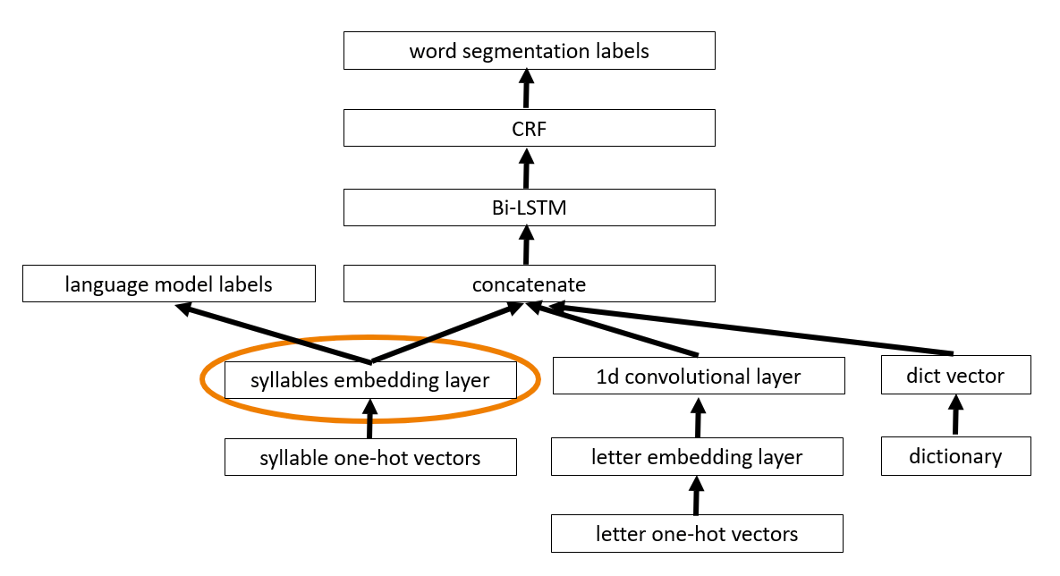
3. Thử nghiệm và đánh giá
Thử nghiệm 8
Xây dựng mô hình multi task học đồng thời mô hình ngôn ngữ và tách từ
Kết quả trên tập 48k nhãn B-I-E:
precision | recall | F1 score
98.17 | 98.53 | 98.34
21
Notes:
Tầng embedding mức âm tiết là phần chung của 2 mô hình và được tối ưu cho cả 2 bài toán

Slide 24
3. Thử nghiệm và đánh giá
Tổng hợp kết quả
exp | approach | precision | recall | F1 score
1 | BiLSTM + softmax | 96.07 | 96.88 | 96.48
2 | Syllable Embedding Layer + BiLSTM + softmax | 96.54 | 96.83 | 96.68
3 | Syllable Embedding Layer + Character Embedding Layer + CharCNN + BiLSTM + softmax | 96.95 | 97.32 | 97.13
4 | Syllable Embedding Layer + Character Embedding Layer + CharCNN + BiLSTM + CRF | 97.11 | 97.47 | 97.29
5 | Syllable Embedding Layer + Character Embedding Layer + CharCNN + Dict- vector + BiLSTM + softmax | 97.93 | 98.39 | 98.16
6 | Syllable Embedding Layer + Character Embedding Layer + CharCNN + Dict- vector + BiLSTM + CRF | 98.07 | 98.40 | 98.23
7 | Character Embedding Layer + CharCNN + fasttext vector + Dict-vector + BiLSTM + CRF | 98.10 | 98.52 | 98.31
8 | Character Embedding Layer + CharCNN + LM vector + Dict- vector + BiLSTM + CRF | 98.25 | 98.56 | 98.41
9 | Character Embedding Layer + CharCNN + LM vector + pmi-vector + BiLSTM + CRF | 95.66 | 96.90 | 96.28
10 | Multi tasks | 98.17 | 98.53 | 98.34
22
Notes:
Tổng hợp kết quả thử nghiệm, mô hình sử dụng kết hợp đặc trưng mức ký tự, biểu diễn mức âm tiết thông qua LM, vector từ điển làm đầu vào, mô hình chính sử dụng là BiLSTM, bộ phân loại CRFs cho ta kết quả tốt nhất

Slide 25
3. Thử nghiệm và đánh giá
Tổng hợp kết quả
So sánh với bộ tách từ UETSegmenter trên tập 48k
 | precision | recall | F1 score
UETSegmenter | 97.90 | 98.33 | 98.11
My approach | 98.25 | 98.56 | 98.41
So sánh với bộ tách từ UETSegmenter và RDRSegmenter trên tập 75k
 | precision | recall | F1 score
UETSegmenter | 97.51 | 98.23 | 97.87
RDRSegmenter | 97.46 | 98.35 | 97.90
My approach | 96.69 | 97.84 | 97.26
23
Notes:
so sánh với bộ tách từ UETSegmenter trên tập 48k, mô hình đề xuất thu được kết quả cao hơn 0,3% (98,41 và 98,11)

Slide 26
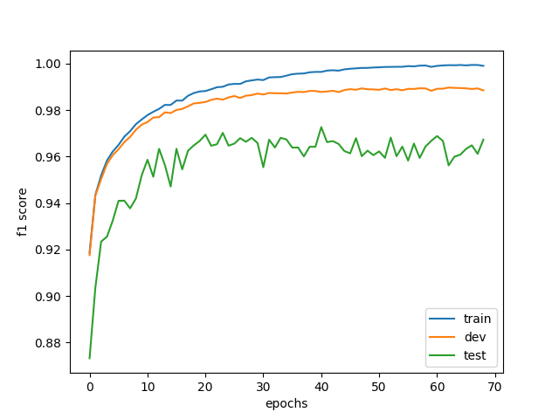
3. Thử nghiệm và đánh giá
Tổng hợp kết quả
Mô hình đề xuất đạt kết quả cao hơn trên tập 48k tuy nhiên lại không đạt kết quả tốt trên tập 75k
Nguyên nhân:
Tập 48k gồm dữ liệu cùng domain về báo và truyện
Tập 75k sử dụng train và dev từ VLSP thuộc domain báo và truyện trong khi test thuộc domain văn bản pháp luật
24
Notes:
Biểu đồ mô tả giá trị f1-score trên các tập train, dev, test trong quá trình huấn luyện mô hình
- f1-score tập train và dev có cùng xu hướng tăng trong khi tập test biến thiên liên tục
- f1 score đạt cực đại trên tập test tại epoch 40, trong khi f1-score trên tập dev tiếp tục tăng và early stop tại epoch 68

Slide 27
3. Thử nghiệm và đánh giá
Nhận xét
Mô hình học sâu phù hợp với bài toán tách từ khi đạt kết quả cao
Vector từ điển đem lại hiệu quả rất tốt cho mô hình (tăng > 1%)
Bộ phân loại CRFs luôn cho kết quả cao hơn softmax
Mô hình đề xuất thu được kết quả rất tốt với dữ liệu thuộc cùng domain, kết quả thu được tốt hơn mô hình UETSegmenter
Mô hình đề xuất cho kết quả chưa đủ cạnh tranh với mô hình tách từ tốt nhất hiện tại là UETSegmenter và RDRSegmenter trên dữ liệu không cùng domain
25

Slide 28
4. Kết luận
Kết quả đạt được
Tìm hiểu về bài toán tách từ và lý thuyết về từ trong tiếng Việt
Tìm hiểu về các mô hình học máy và học sâu, đặc biệt là các mô hình được áp dụng vào bài toán tách từ
Thử nghiệm những mô hình đã có và đề xuất một vài kiến trúc mô hình mới nhằm giải quyết bài toán tách từ trên bộ dữ liệu tiếng Việt.
Kết quả thu được cao hơn bộ tách từ UETSegmenter trên tập dữ liệu sử dụng
26

Slide 29
4. Kết luận
Hướng phát triển trong tương lai
Tìm cách mô phỏng véc-tơ từ điển thông qua mô hình học không giám sát trên dữ liệu lớn hoặc thay đổi mô hình để có khả năng biểu diễn được thông tin này
Sử dụng thêm các phương pháp biểu diễn thông tin mức âm tiết hoặc dưới âm tiết
Sử dụng đặc trưng bằng cách fine-tune các mô hình biểu diễn ngôn ngữ mới và đang rất nổi vào thời điểm hiện tại (BERT, ELMo)
Sử dụng thêm post processing kết quả đầu ra của mô hình nhằm tăng độ chính xác
Nghiên cứu và cải tiến mô hình nhằm đạt kết quả cao hơn với dữ liệu khác domain
27

Slide 30
CẢM ƠN THẦY CÔ VÀ CÁC BẠN ĐÃ LẮNG NGHE!

Slide 31
Tài liệu tham khảo
[1] Nguyễn Thị Minh Huyền, Hoàng Thị Tuyền Linh, Vũ Xuân Lương, Hướng dẫn nhận biết đơn vị từ trong văn bản tiếng Việt, Vietnamese Language and
Speech Processing workshop, 2013.
[2] Prajit Ramachandran, Barret Zoph, Quoc V. Le, Searching for Activation
Functions, arXiv preprint arXiv:1710.05941, 16 Oct 2017.
[3] Florian Schroff, Dmitry Kalenichenko, James Philbin, FaceNet: A Unified Embedding for Face Recognition and Clustering, in Proceedings of the IEEE Computer Society Conference on Computer Vision and Pattern Recognition 2015.
[4] Baidu Research – Silicon Valley AI Lab, Deep Speech 2: End-to-End Speech Recognition in English and Mandarin, arXiv preprint arXiv:1512.02595, 8 Dec 2015.
[5] Nitish Srivastava, Geoffrey Hinton, Alex Krizhevsky, Ilya Sutskever, Ruslan Salakhutdinov, Dropout: A Simple Way to Prevent Neural Networks from Overfitting, in Journal of Machine Learning Research volume 15(Jun): 1929- 1958, 2014.
[6] LeCun, Yann; Léon Bottou; Yoshua Bengio; Patrick Haffner, Gradient-based learning applied to document recognition, Proceedings of the IEEE. 86 (11): 2278–2324.
[7] Sepp Hochreiter, Ju ̈rgen Schmidhuber, Long Short-Term Memory, in Neural Computation Journal, Volume 9 Issue 8: 1735-1780 November 15, 1997.
[8] Tobias Glasmachers, Limits of End-to-End Learning, arXiv preprint arXiv:1704.08305v1, 26 Apr 2017.

Slide 32
Tài liệu tham khảo
[9] Sebastian Ruder, An Overview of Multi-Task Learning in Deep Neural Net- works, arXiv preprint arXiv:arXiv:1706.05098v1, 15 Jun 2017.
[10] Marco Baroni, Georgiana Dinu, German Kruszewski, Don’t count, predict! A systematic comparison of context-counting vs. context-predicting seman- tic vectors, Proceedings of the 52nd Annual Meeting of the Association for Computational Linguistics (Volume 1: Long Papers), June 2014.
[11] A. Joulin, E. Grave, P. Bojanowski, M. Douze, H. Jégou, T. Mikolov, FastText.zip: Compressing text classification models, arXiv preprint arXiv:1612.03651, 12 Dec 2016.
[12] T. P. Nguyen and A. C. Le, A hybrid approach to Vietnamese word segmen- tation, in IEEE RIVF International Conference on Computing Communica- tion Technologies, Research, Innovation, and Vision for the Future (RIVF), pages 114-119, 2016.
[13] Dat Quoc Nguyen and Dai Quoc Nguyen and Thanh Vu and Mark Dras and Mark Johnson, A Fast and Accurate Vietnamese Word Segmenter, Pro- ceedings of the 11th International Conference on Language Resources and Evaluation (LREC 2018), pages 2582-2587.
[14] Le, H. P., Nguyen, T. M. H., Roussanaly, A., and Ho, T. V., A hybrid ap- proach to word segmentation of Vietnamese texts, In Proceedings of the 2nd International Conference on Language and Automata Theory and Applica- tions, pages 240–249.
[15] Van-Duyet Le, vietnamese-wordlist, https://vietnamese-wordlist.duyet.net.
[16] Jacob Devlin, Ming-Wei Chang, Kenton Lee, Kristina Toutanova, BERT: Pre-training of Deep Bidirectional Transformers for Language Understand- ing, arXiv preprint arXiv:1810.04805, 11 Oct 2018.
[17] Peters, Matthew E. and Neumann, Mark and Iyyer, Mohit and Gardner, Matt and Clark, Christopher and Lee, Kenton and Zettlemoyer, Luke, Deep contextualized word representations, NAACL 2018.

